Slide 1


Slide 2


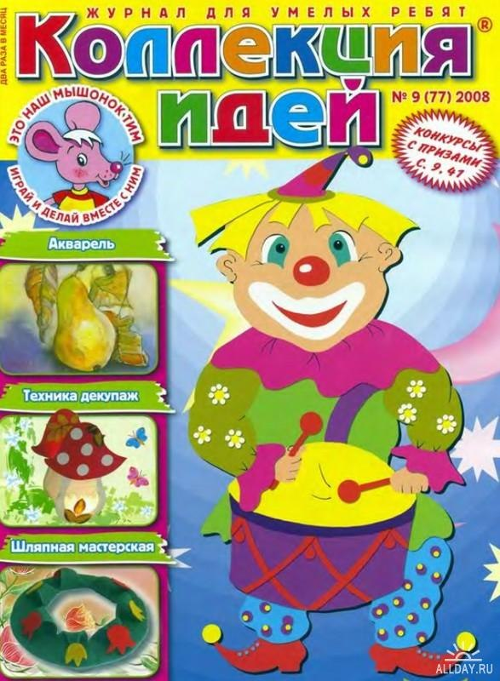


  С произведениями какого раздела учебника мы знакомимся на уроках?
  Какие произведения мы уже прочитали?

Slide 3
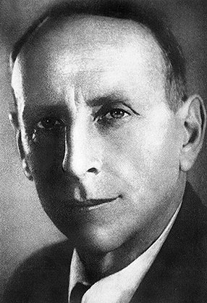
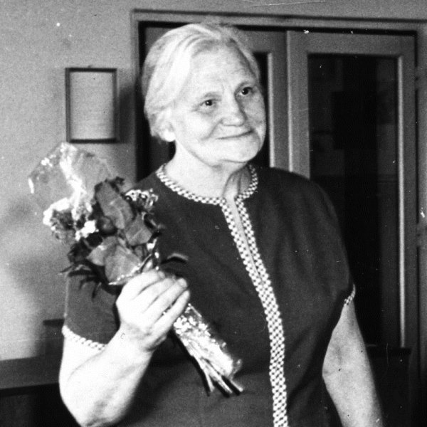
  Авторы, с чьими произведениями мы сегодня познакомимся.
Даниил Иванович
Ювачёв (Хармс)
Нина Владимировна
Гернет

Slide 4
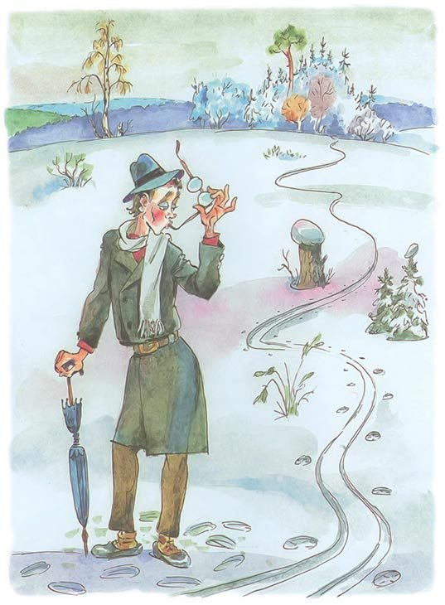

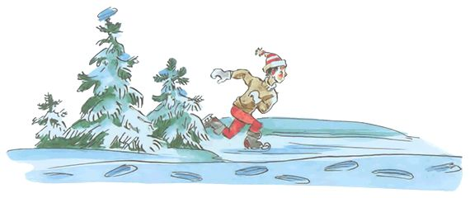
  Послушайте стихотворение «Что это было?».
  Как вы ответите на вопрос в названии?
  Какое чувство надо передать при чтении?
  Прочитаем стихотворение выразительно.

Slide 5

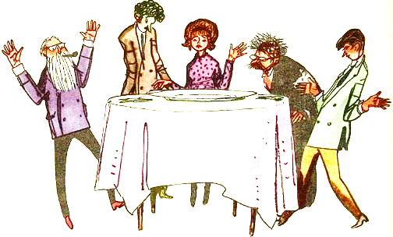
  С какой интонацией нужно читать название стихотворения?
  Что вызывает у вас улыбку при чтении стихотворения?
  Прочитайте стихотворение в парах друг другу, проверьте себя.
  Прочитаем стихотворение вслух.
  Что такое рифма? (Созвучные … в конце … …)
  Прочитайте стихотворение про себя, вставьте недостающие слова.
  Как нужно подбирать слова?
  Как вы считаете, почему авторы написали такое произведение?
  Прочитайте название ещё одного стихотворения.
  Его авторы - Д.И. Хармс и Н.В. Гернет.
  Что особенного в этом стихотворении?

Slide 6
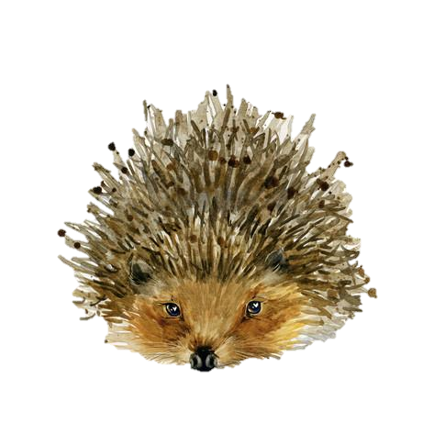

  Прочитаем ещё одно весёлое стихотворение Д.Хармса
Пришел к парикмахеру Колька Карась.
— Садитесь, — сказал парикмахер, смеясь.
Но вместо волос он увидел ежа
И кинулся к двери, крича и визжа.
Но Колька проказник не долго тужил
И тете Наташе ежа подложил.
А тетя Наташа, увидев ежа,
Вскочила, как мячик, от страха визжа.
Об этих проказах услышал отец:
— Подать мне ежа! — он вскричал наконец.
А Колька, от смеха трясясь и визжа,
Принёс напечатанный номер «Ежа».

Slide 7
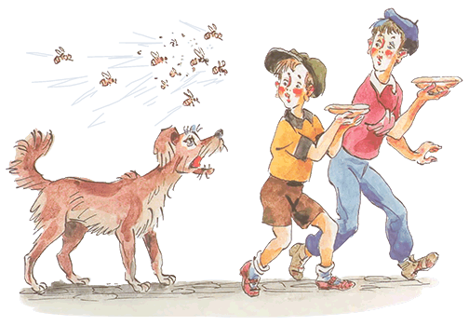
  А вот - ещё одно стихотворение Д.Хармса
Доедая с маслом булку,
Братья шли по переулку.
Вдруг на них из закоулка
Пес большой залаял гулко.
Сказал младший: "Вот напасть,
Хочет он на нас напасть.
Чтоб в беду нам не попасть,
Псу мы бросим булку в пасть".
Все окончилось прекрасно.
Братьям сразу стало ясно,
Что на каждую прогулку
Надо брать с собою... булку.

Slide 8

  Вспомните, что мы сегодня делали на уроке.
  Что вам особенно понравилось?
  Что показалось немного трудным?
  Вспомните, что мы сегодня делали на уроке.
  Спасибо, ребята, за урок!
  До новых встреч!

Slide 9
Домашнее задание:
Выуч. стих. Хармса

Slide 10






